Slide 1
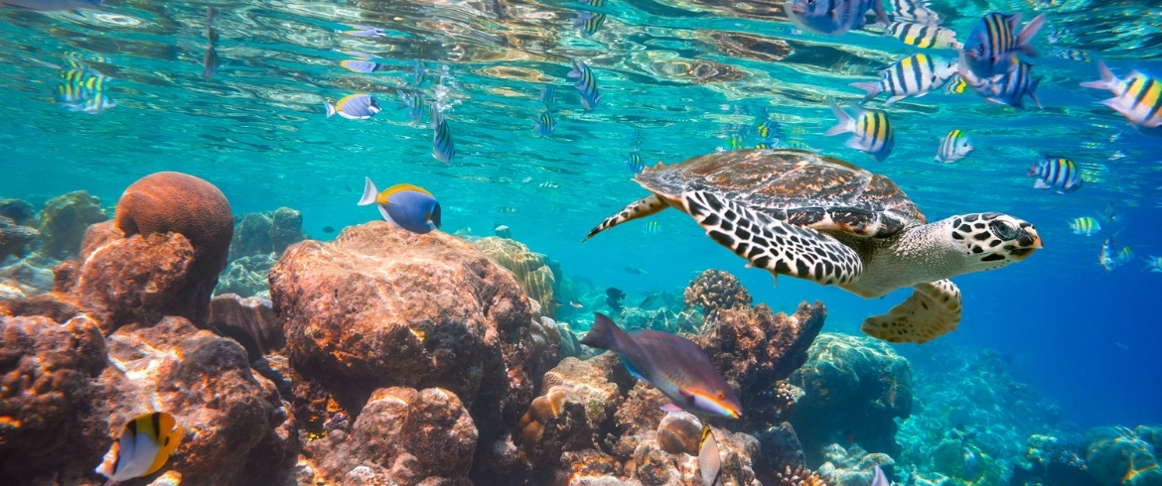


Mikroskopiranje
Financirano sredstvima Europske unije. Izneseni stavovi i mišljenja su stavovi i mišljenja autora i ne odražavaju nužno stavove i mišljenja Europske unije te stoga Europska unija ne može biti odgovorna za njih."

Slide 2
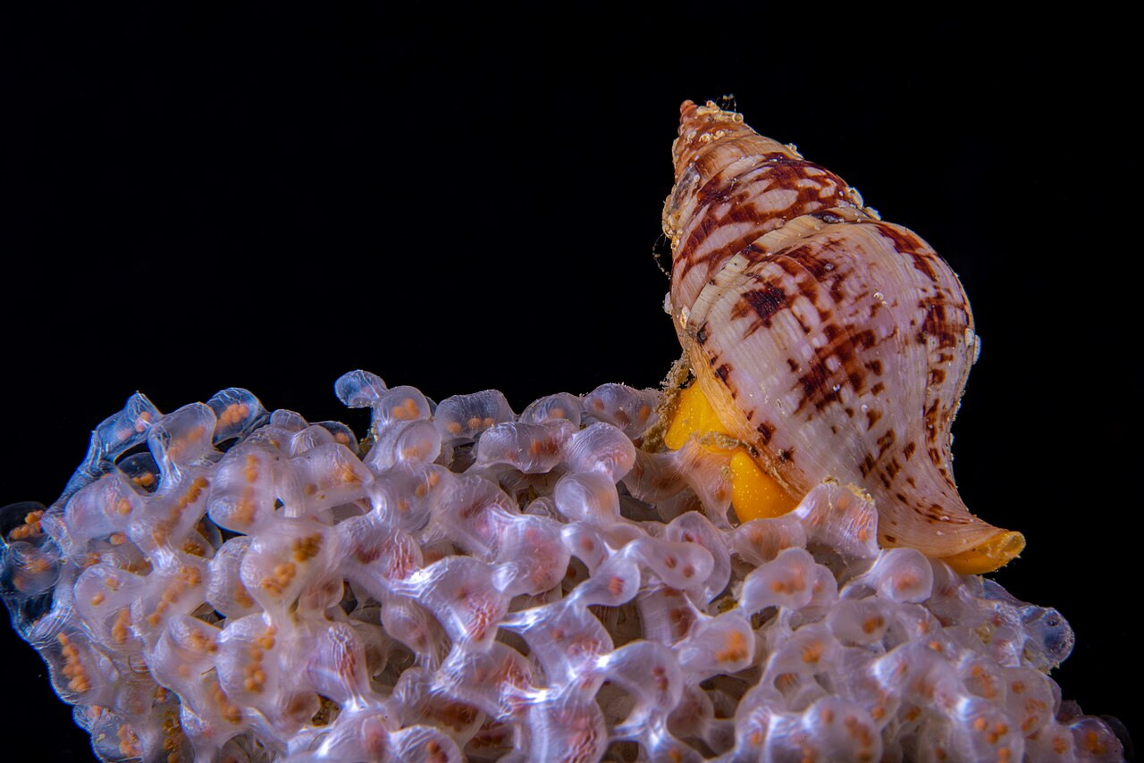
Volak
Financirano sredstvima Europske unije. Izneseni stavovi i mišljenja su stavovi i mišljenja autora i ne odražavaju nužno stavove i mišljenja Europske unije te stoga Europska unija ne može biti odgovorna za njih."
on je puž, a ne školjka
u našem moru nalaze se dvije vrste: kvrgavi i bodljikavi volak
prekriven je najčešće algama radi kamuflaže
odlična je ješka
nalazi se čak i u Južnom kineskom moru
polaže jajašca u spužvastu strukturu.
SeaGUARD

Slide 3
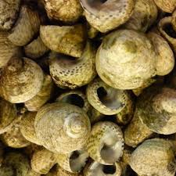
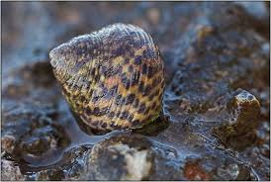
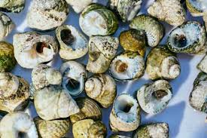
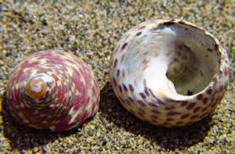
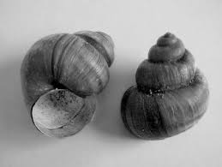
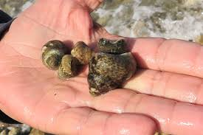
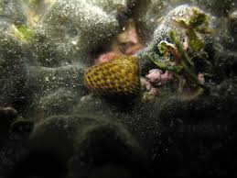
Puž ogrc
Financirano sredstvima Europske unije. Izneseni stavovi i mišljenja su stavovi i mišljenja autora i ne odražavaju nužno stavove i mišljenja Europske unije te stoga Europska unija ne može biti odgovorna za njih."
-super i brza ješka
-živi na kamenju u plićacima
-naziva se i nanara
SeaGUARD

Slide 4
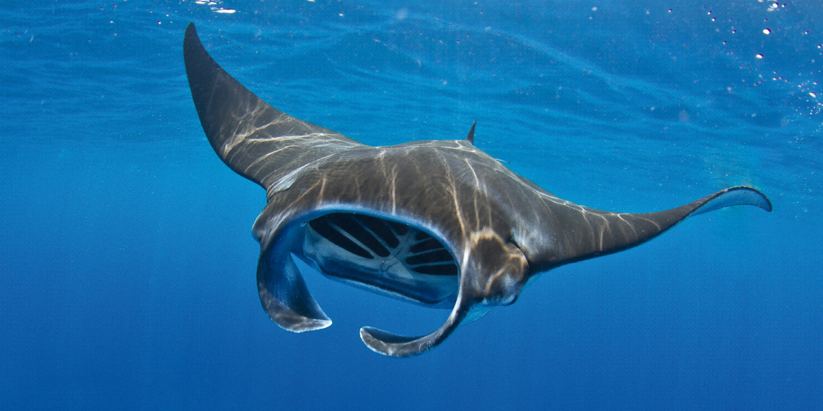
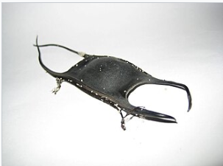
Raža(jajašca)
Financirano sredstvima Europske unije. Izneseni stavovi i mišljenja su stavovi i mišljenja autora i ne odražavaju nužno stavove i mišljenja Europske unije te stoga Europska unija ne može biti odgovorna za njih."
zakopavaju se na dno
ženke rađaju živu mladunčad ili nesu jaja u tvrdoj ljusci
plosnato tijelo, bičasti rep, otrovna bodlja

Slide 5
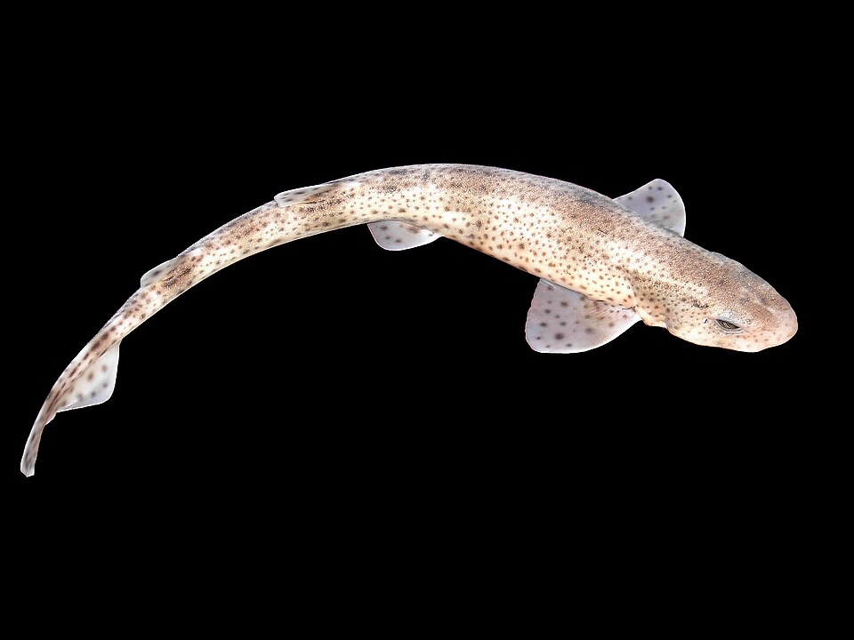
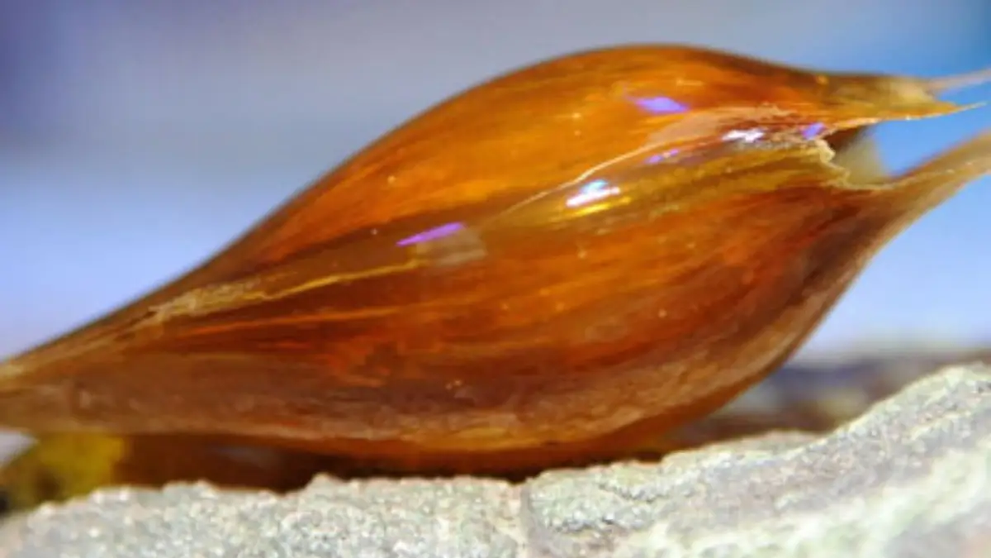
Morska mačka
Financirano sredstvima Europske unije. Izneseni stavovi i mišljenja su stavovi i mišljenja autora i ne odražavaju nužno stavove i mišljenja Europske unije te stoga Europska unija ne može biti odgovorna za njih."
nema kosti osim hrskavice koja služi kao kralježnica
podsjeća na morskog psa

Slide 6
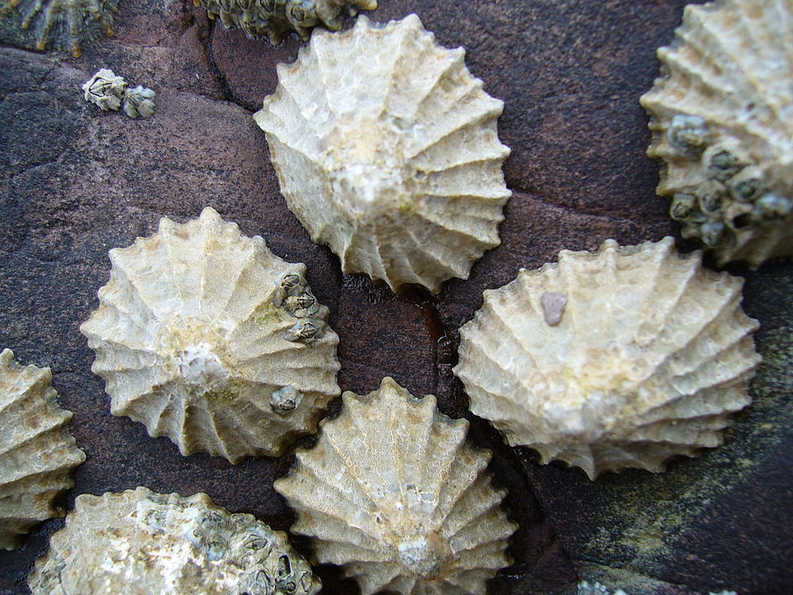
Priljepak
Financirano sredstvima Europske unije. Izneseni stavovi i mišljenja su stavovi i mišljenja autora i ne odražavaju nužno stavove i mišljenja Europske unije te stoga Europska unija ne može biti odgovorna za njih."
Puž ili školjka?
Mogu obuzdati silu od 10 kg

Slide 7
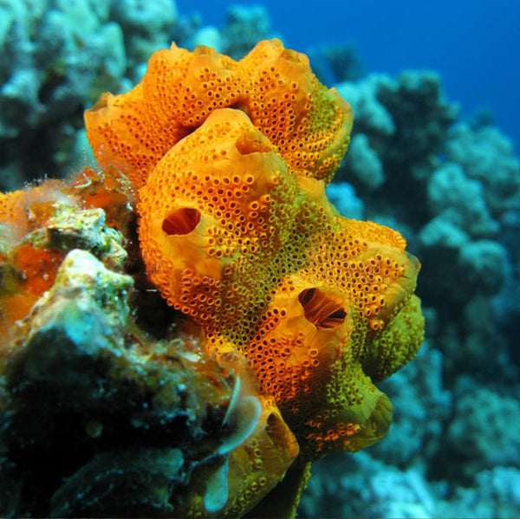
Spužve
Financirano sredstvima Europske unije. Izneseni stavovi i mišljenja su stavovi i mišljenja autora i ne odražavaju nužno stavove i mišljenja Europske unije te stoga Europska unija ne može biti odgovorna za njih."
žive u svim morima na svijetu
sastoje se od malih iglica
bičaste stanice
žarkih i raznolikih boja
obična spužva najrasprostranjenija u Jadranskom moru
velika moć regeneracije

Slide 8
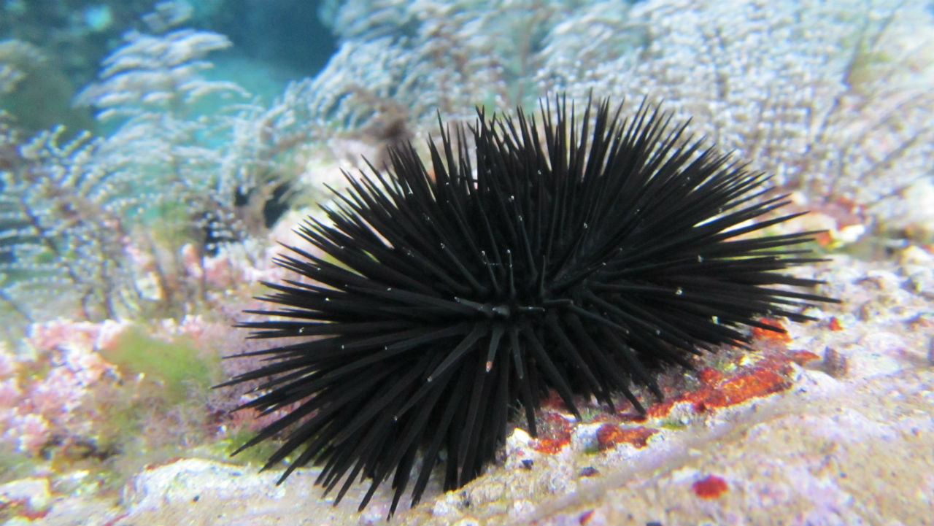
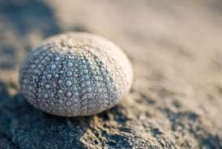
Morski ježinac
Financirano sredstvima Europske unije. Izneseni stavovi i mišljenja su stavovi i mišljenja autora i ne odražavaju nužno stavove i mišljenja Europske unije te stoga Europska unija ne može biti odgovorna za njih."
različite vrste bodlji
ženke se kite

Slide 9
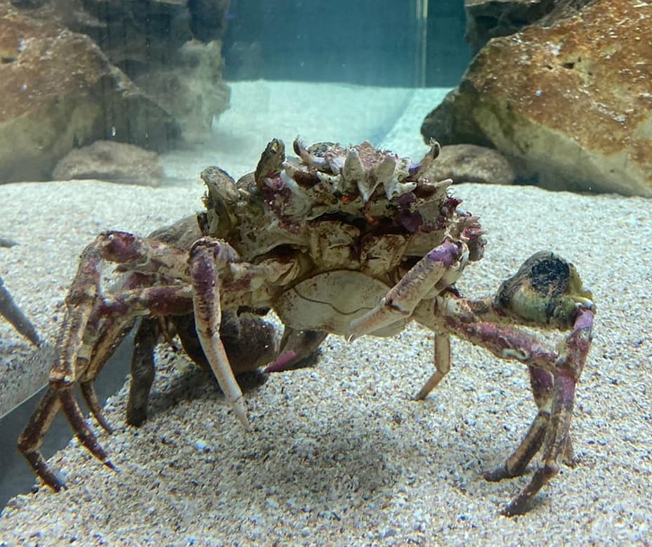
Rakovica
Financirano sredstvima Europske unije. Izneseni stavovi i mišljenja su stavovi i mišljenja autora i ne odražavaju nužno stavove i mišljenja Europske unije te stoga Europska unija ne može biti odgovorna za njih."
Bodljikave noge i srcoliki trup.
Imamo malu bebu!
Krv im postane plava u dodiru s kisikom.

Slide 10
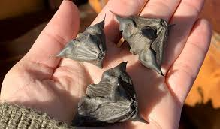
Vodeni kesten
Financirano sredstvima Europske unije. Izneseni stavovi i mišljenja su stavovi i mišljenja autora i ne odražavaju nužno stavove i mišljenja Europske unije te stoga Europska unija ne može biti odgovorna za njih."
-nalazi se u slatkovodnim vodama
-jestiv je

Slide 11
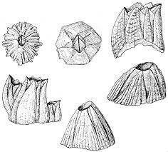
Morski vitičari
Financirano sredstvima Europske unije. Izneseni stavovi i mišljenja su stavovi i mišljenja autora i ne odražavaju nužno stavove i mišljenja Europske unije te stoga Europska unija ne može biti odgovorna za njih."
Prave svoje ljepilo.
Otežavaju plivanje.
Indikator zdravlja.

Slide 12
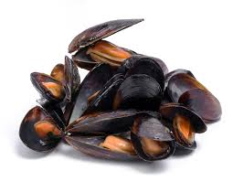
Dagnje:
Financirano sredstvima Europske unije. Izneseni stavovi i mišljenja su stavovi i mišljenja autora i ne odražavaju nužno stavove i mišljenja Europske unije te stoga Europska unija ne može biti odgovorna za njih."
-fine
-hrane se planktonima
-nastanjuju se na konope

Slide 13
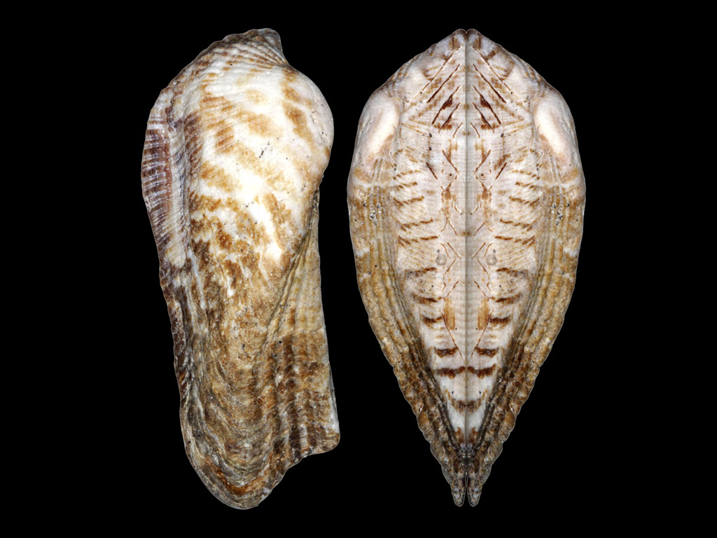
Kunjka
Financirano sredstvima Europske unije. Izneseni stavovi i mišljenja su stavovi i mišljenja autora i ne odražavaju nužno stavove i mišljenja Europske unije te stoga Europska unija ne može biti odgovorna za njih."
-ponekad vrlo rijetke a negdje jako česte
-školjka

